Slide 1





BLiP Desk
Operador

Slide 2

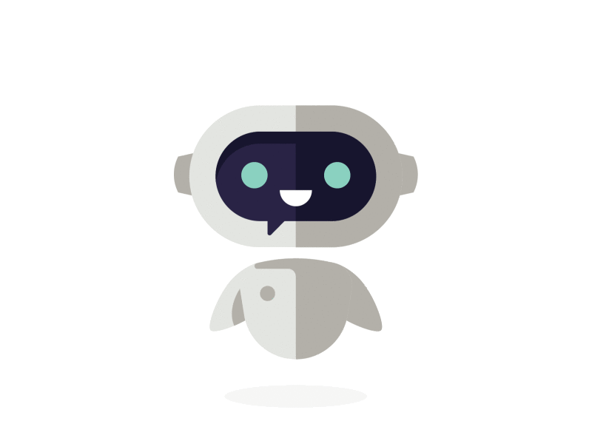
Blip Desk
O que é
O Blip Desk é a ferramenta do Blip que permite que um bot redirecione (transborde) a conversa de um usuário para um atendente humano. O Blip é uma das primeiras plataformas a permitir essa união, visando sempre a conexão entre a empresa e o consumidor.
Para o cliente, ele continua utilizando os canais de conversação que ele já utiliza, como WhatsApp, Messenger, Chat, Instagram e outros.
Para o atendente, chegam todas as informações coletadas pelo bot antes do transbordo, o que permite um atendimento mais rápido e contextualizado.

Slide 3
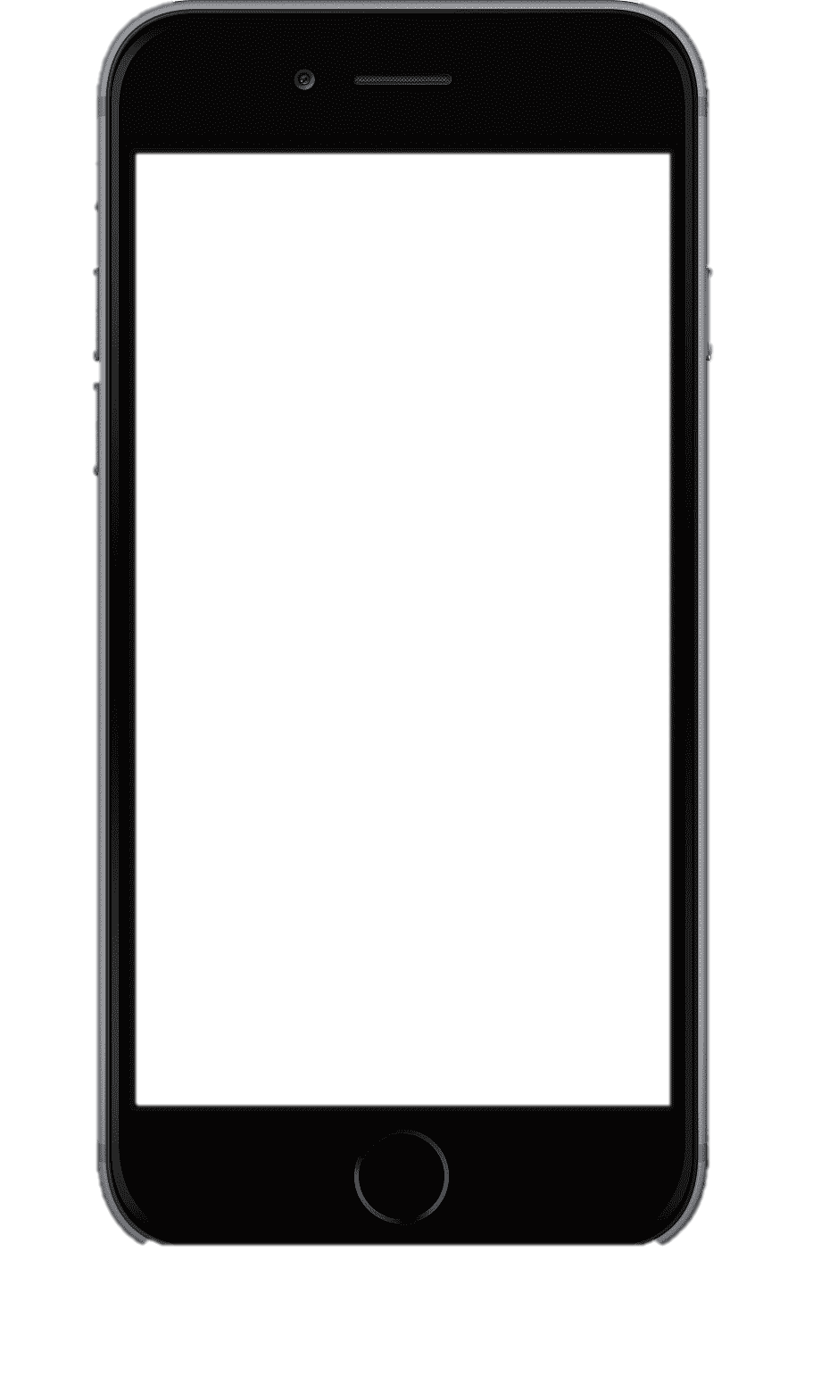
glossário BLiP
Tickets
Um ticket representa um atendimento.
Ticket = cliente
Tag
Tags são tabulações Elas devem adicionadas ao finalizar o atendimento de um ticket.

Slide 4
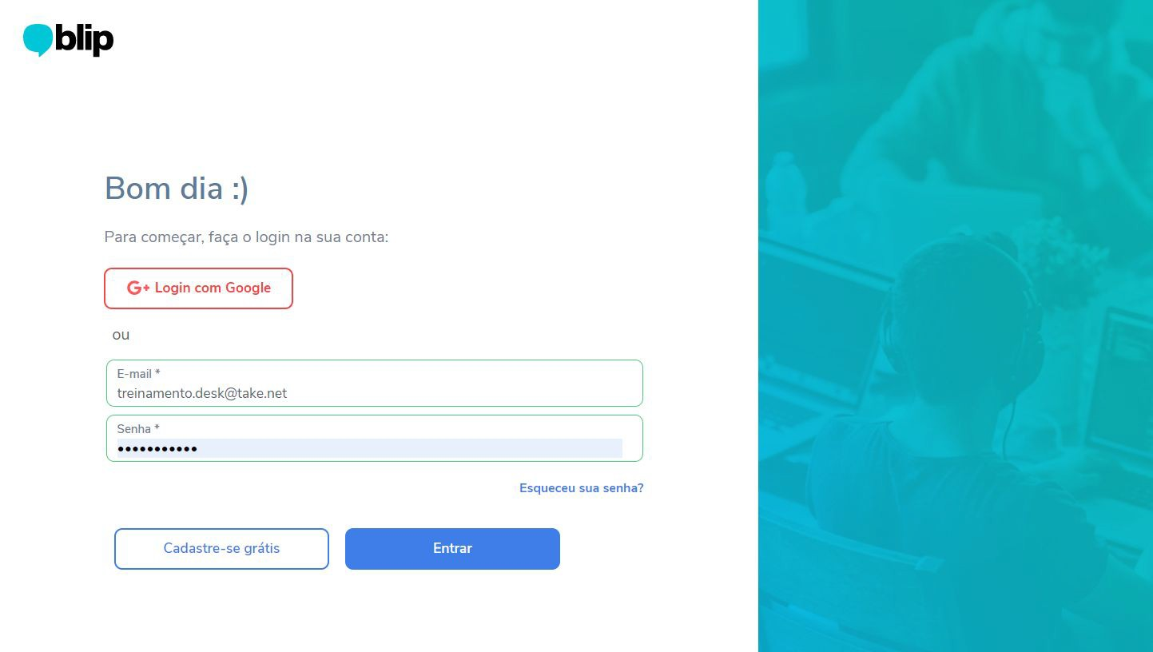

Página de Acesso
É aqui que tudo começa
A página de acesso para os operadores é essa: https://claro.desk.blip.ai
Digitar seu e-mail e senha
Para o primeiro acesso é importante se atentar se você está acessando corretamente com o
e-mail da empresa, ok?

Slide 5

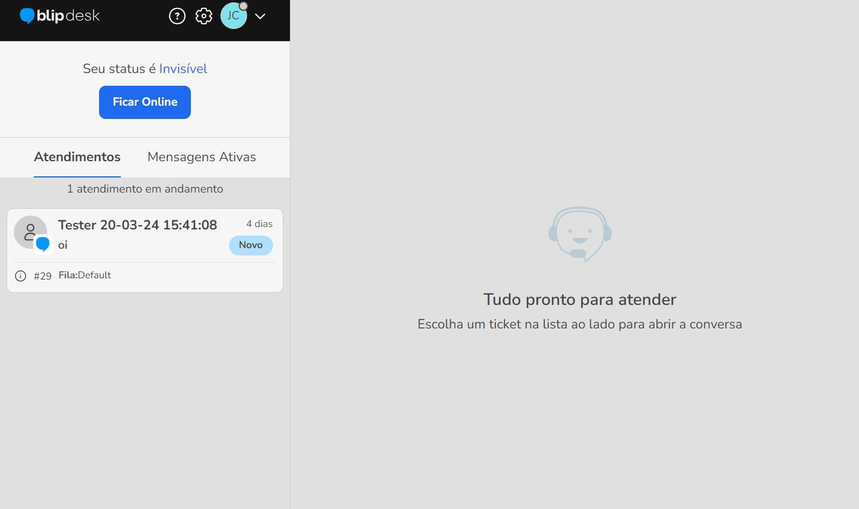
Atenção!
você sempre entrará com o status invisível
Clique em Ficar Online
Sabemos que nem sempre estamos
100% preparados para atender os clientes ao entrar na plataforma, por esse motivo, você precisa clicar em
os
“Ficar Online” para iniciar atendimentos, ok?
O status invisível não permite que você receba novos clientes ou faça atendimentos.
Se prepare para começar os atendimentos!

Slide 6

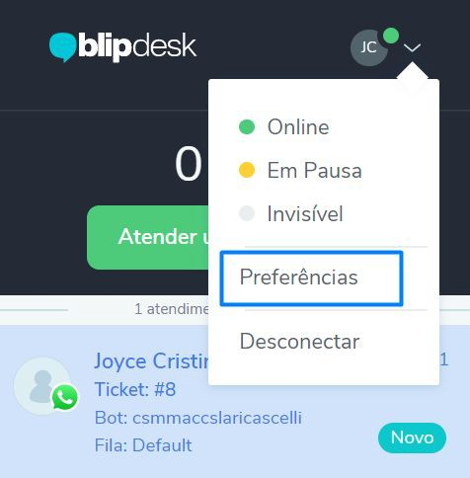
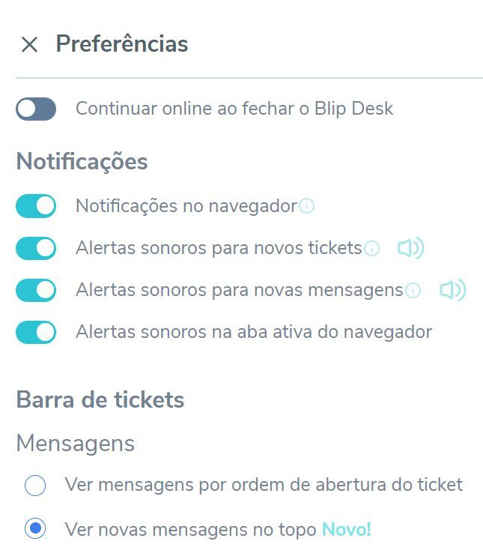

Preferências (primeiro acesso)
Como boa prática, sempre deixe ativados dessa mesma forma do print ao lado! Com isso, você ficará super atento a cada nova mensagem do cliente e, consequentemente, vai melhorar o seu tempo de atendimento.
As preferências têm como objetivo personalizar
os alertas sonoros, as notificações e a barra de ticket.

Slide 7

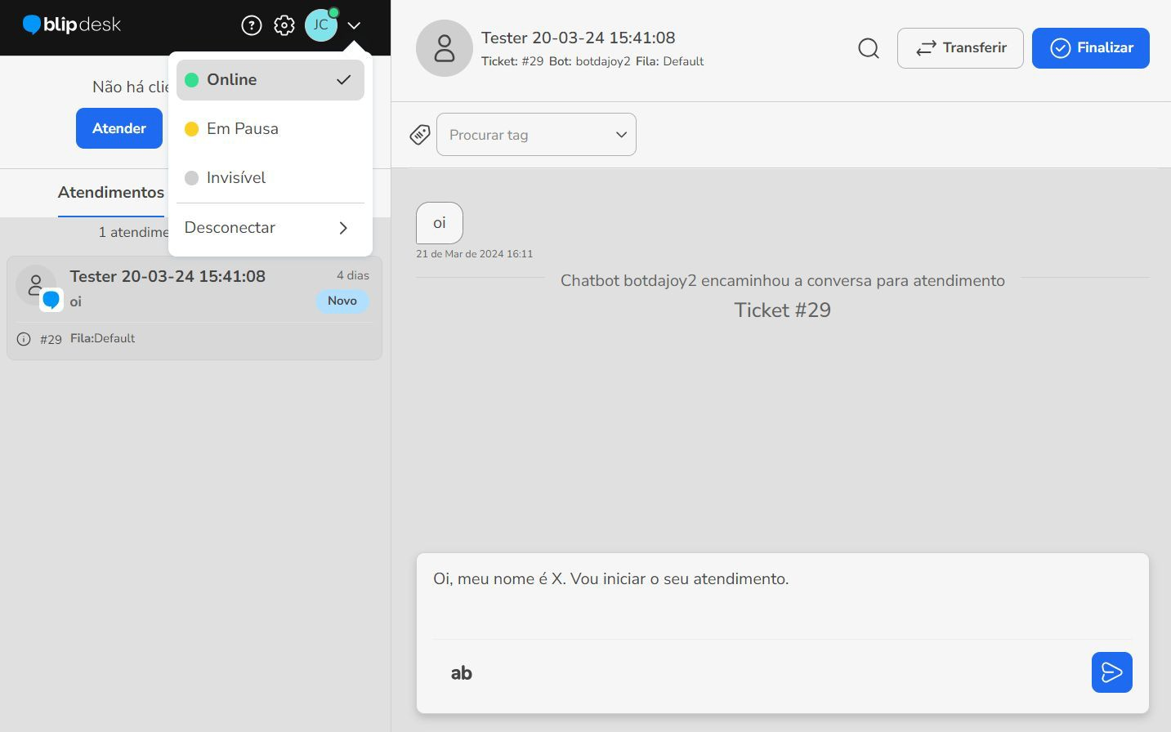
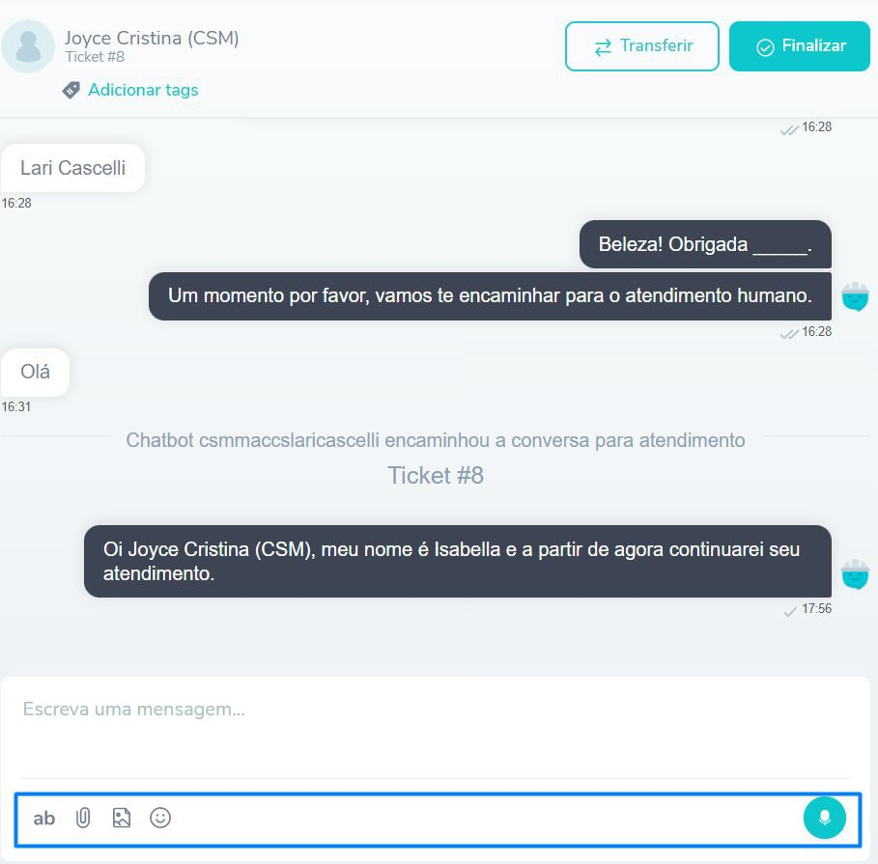
Status
Dentro do BlipDesk é possível escolher um “status” para indicar a sua disponibilidade para iniciar os atendimentos. Esses status são gerenciados pelo o próprio operador e cada um deles tem o seu objetivo, é importante que a sua utilização seja alinhada com os próprios gestores da equipe.
Eles possuem a seguinte funcionalidade:
Online: Esse status indica que você está apto para iniciar os atendimentos, enquanto você estiver com o status online, você receberá normalmente os tickets.
Em Pausa: Esse status indica que você está em pausa, normalmente, ele é utilizado para pausas de lanches ou banheiro. Você não receberá novos tickets com esse status.
Invisível: Você também não receberá novos tickets e deve ser alinhado com os gestores a melhor forma da sua utilização

Slide 8
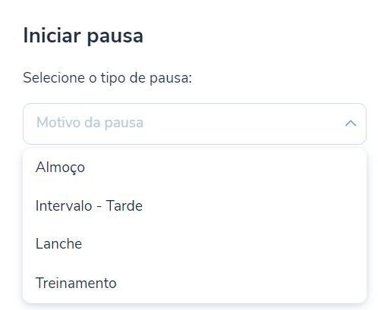
Pausa Personalizada
Quando a pausa for selecionada, abrirá um
“sub motivos” com a lista previamente cadastrada.
Os procedimentos adotados para pausa no seu atendimento são os mesmos praticados hoje na sua Empresa!
Dúvidas? Contate seu supervisor

Slide 9

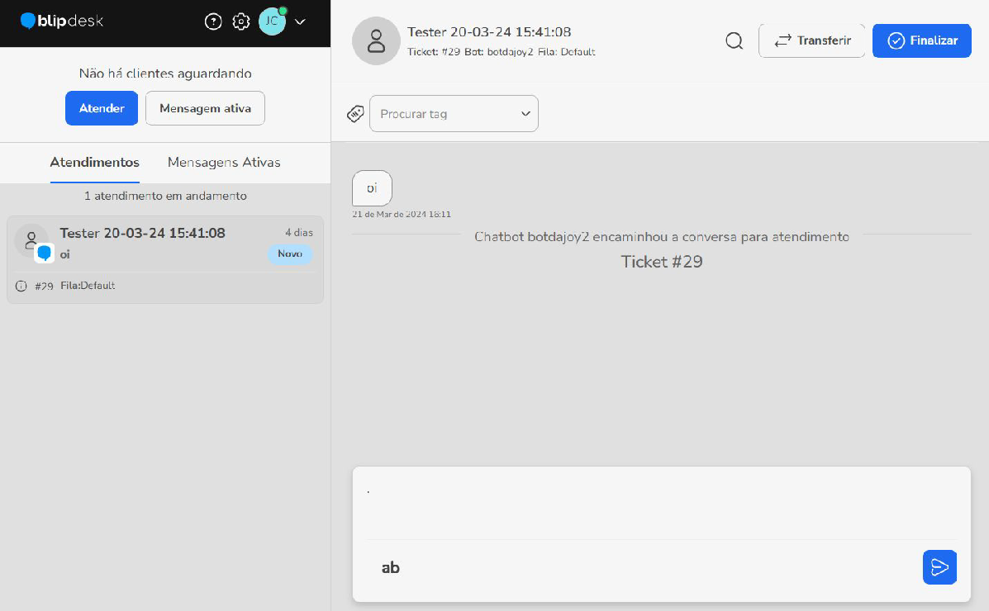
Fiquei Online
E agora?
Agora vamos explorar o que a plataforma tem como diferencial para o seu atendimento acontecer com qualidade e inovação. Vamos falar sobre:
Status.
Preferências.
Barra de Tickets e Fila de atendimento.
Funcionalidades do Desk.
Histórico da conversa com o bot
Dados do contato: Perfil e Histórico.
Comentários.
Tag’s.
Finalização de tickets.

Slide 10
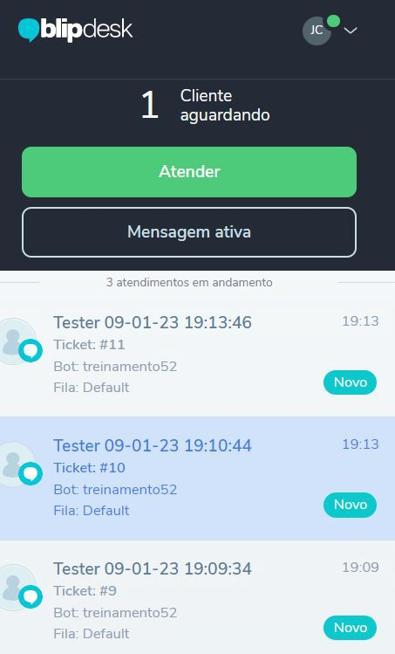
Barra de Tickets e Fila de Atendimento
Fila de atendimento: indica a quantidade de clientes que aguardam atendimento.
Barra de Tickets: A barra de tickets aparecem todos os atendimentos, você consegue atender eles de forma simultânea, assim como funciona numa conversa de WhatsApp hoje! Quando está sinalizado
“Novo” indica que o operador ainda não respondeu aquele cliente após ele ser atribuído para o atendimento.

Slide 11
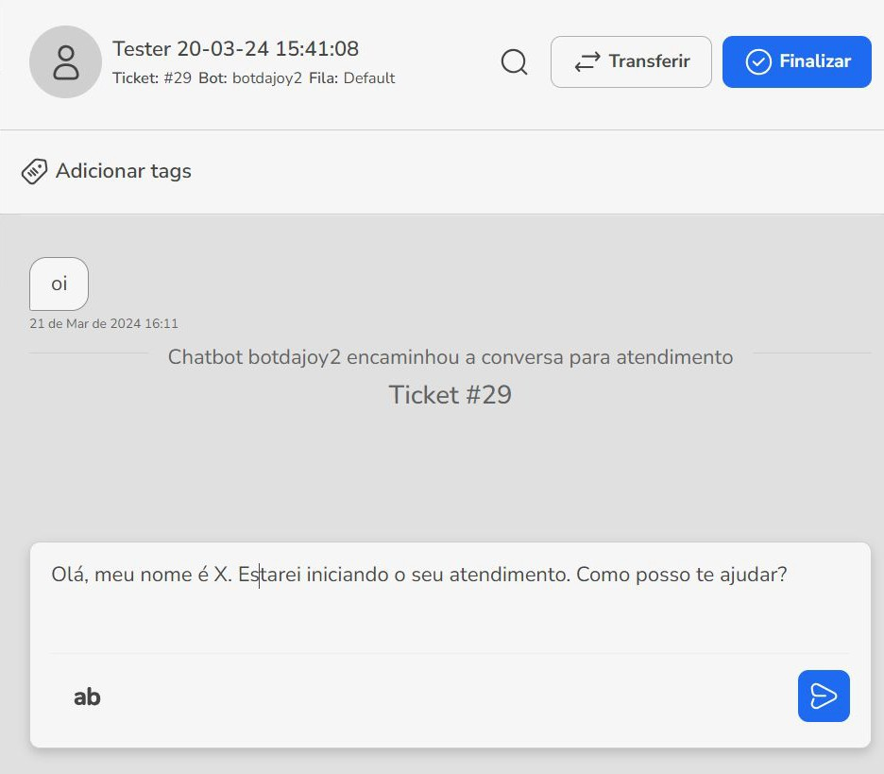





Funcionalidades do Desk
O Blip Desk permite que você envie arquivos, fotos, emojis e áudios, além disso, é possível cadastrar respostas prontas para facilitar os atendimentos.
Lembrando que essas funcionalidades podem ser habilitadas ou não pelos os gestores.
Respostas prontas: são pequenas macros/resposta padrão cadastradas pelos os gestores a fim de agilizar o atendimento.
Arquivos e fotos: é possível buscar por arquivo/fotos baixados no computador ou copiar e colar na caixa de mensagem. Os operadores conseguem tanto enviar como receber também.
Emojis: os emojis são os mesmos que possuem na canal do WhatsApp hoje. Não é possível delimitar quais emojis podem aparecer ou não.
Áudio: é possível tanto enviar áudio como receber, não têm limite de tempo e não é possível aumentar a velocidade do áudio recebido.
Para começar a interagir com o cliente escolha resposta pronta de abordagem + enter ou clique no ícone indicado pela mãozinha.

Slide 12

ABORDAGEM: Olá, me chamo xxxx e vou dar continuidade ao seu atendimento. Aguarde um instante enquanto consulto seu histórico por gentileza.
Exemplo de respostas prontas.
DADOS PESSOAIS: Tô vendo aqui que você digitou seu CEP incompleto e não conseguiu seguir com o cadastro, por gentileza digite corretamente utilizando o padrão utilizando os 8 digitos: (00000000).
ENCERRAMENTO: "Que bom poder te ajudar. Até mais!"

Slide 13
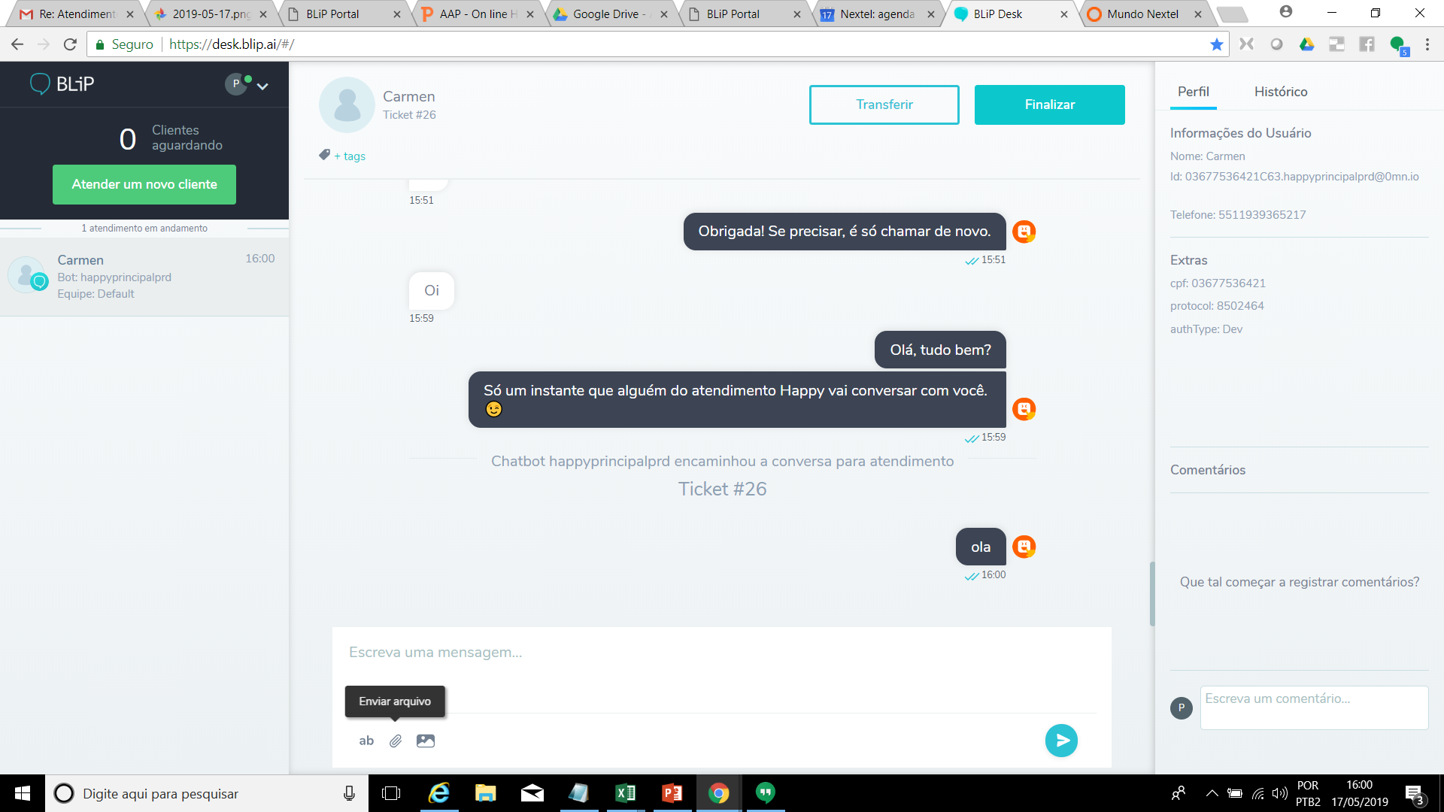
CONVERSANDO
COM O CLIENTE
|
Olá cliente !

Slide 14
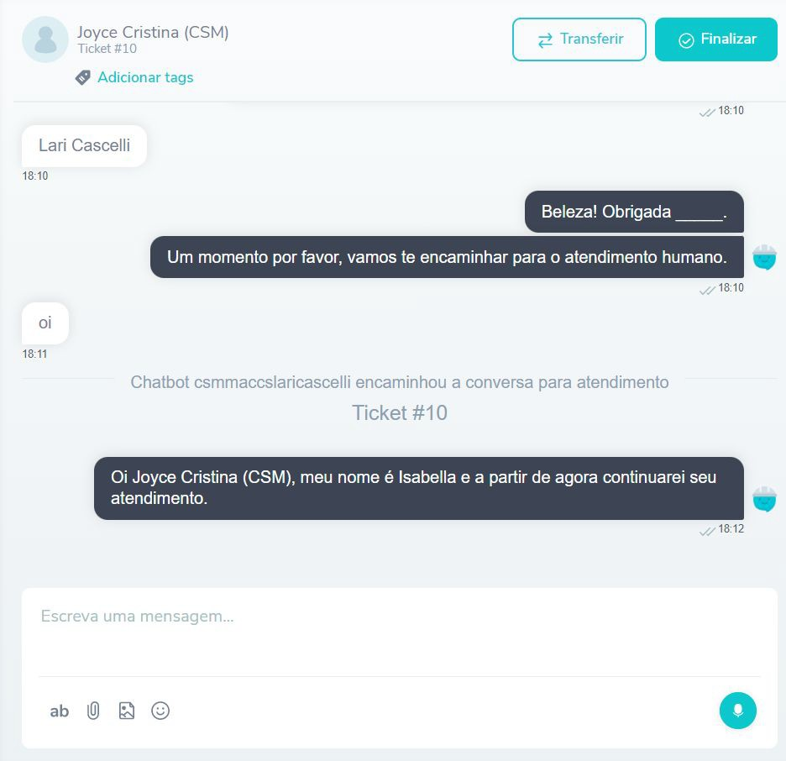
Histórico do Bot
Quando o usuário é encaminhado para o atendimento humano, o operador consegue visualizar toda a conversa que o cliente teve com o bot.
Dessa forma, ele tem em sua tela a jornada de conversação para entender quais são as dúvidas ou tópicos que o cliente previamente deseja falar.
Nesse momento é possível identificar e diagnosticar, através dessa conversa, em que ponto da Jornada o cliente precisa de ajuda

Slide 15
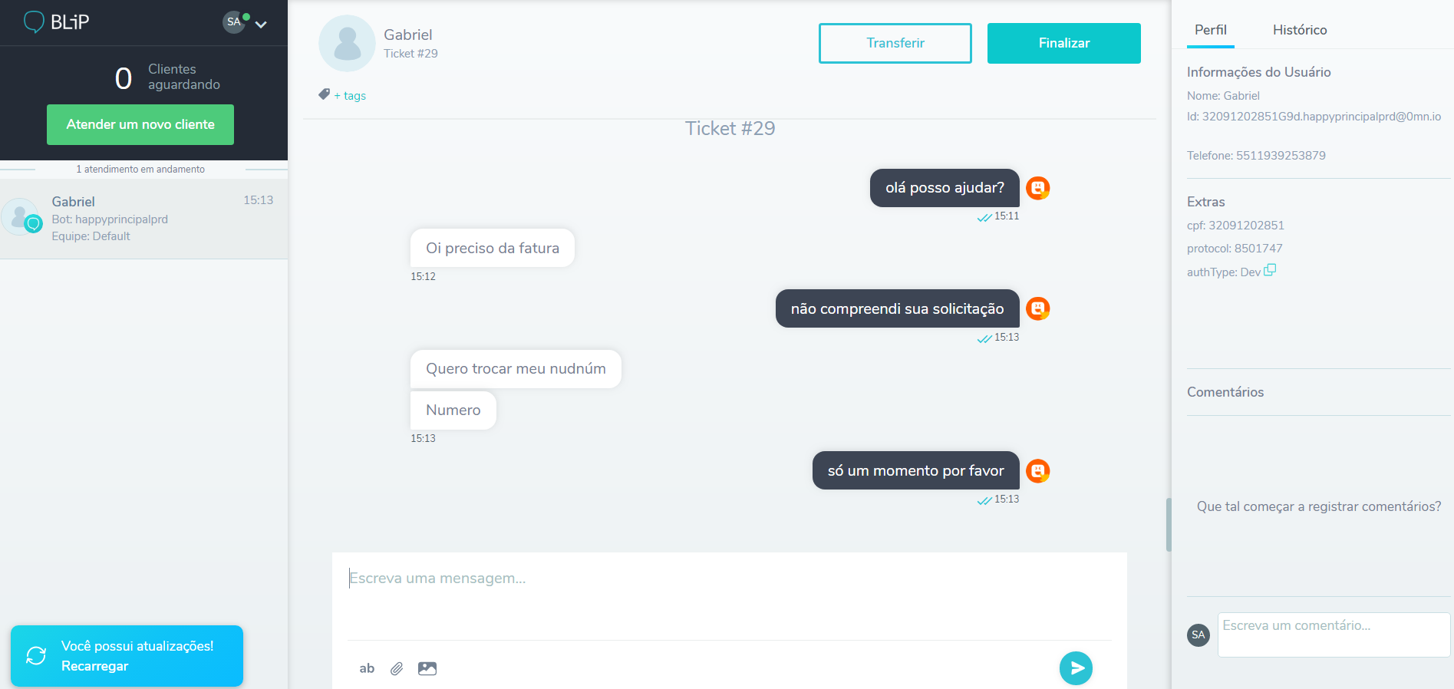
Dados do Contato:
DO CLIENTE
Perfil
Os dados do cliente vão aparecer no campo "Perfil".
Perfil: Apresenta o nome e telefone. Esses dados são preenchidos de forma automática de acordo com o WhatsApp do cliente.

Slide 16
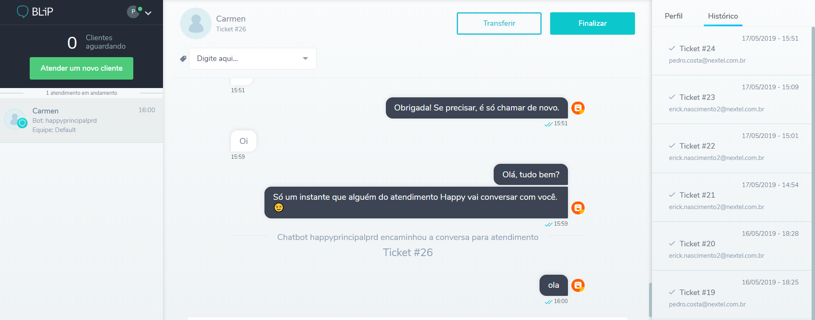
Dados do Contato:
DOS ATENDIMENTOS
Histórico
Todas as vezes que o cliente entrar em contato, ficará registrado no campo "Histórico"
Histórico: Toda vez que o cliente é transferido para o atendimento humano é gerado um ticket, o operador tem acesso a todas as conversas anteriores deste cliente. Isso independente se foi atendido pelo o mesmo operador ou outro da equipe.

Slide 17

Comentários
SOBRE O CLIENTE
O campo de “Comentários” fica disponível para o operador cadastrar uma nota que ele considera importante para aquele contato.
Os comentários ficam disponíveis apenas para o operador, o cliente não tem acesso ao que for digitado.
Opção de incluir e salvar comentários para auxiliar na análise e em um próximo atendimento

Slide 18
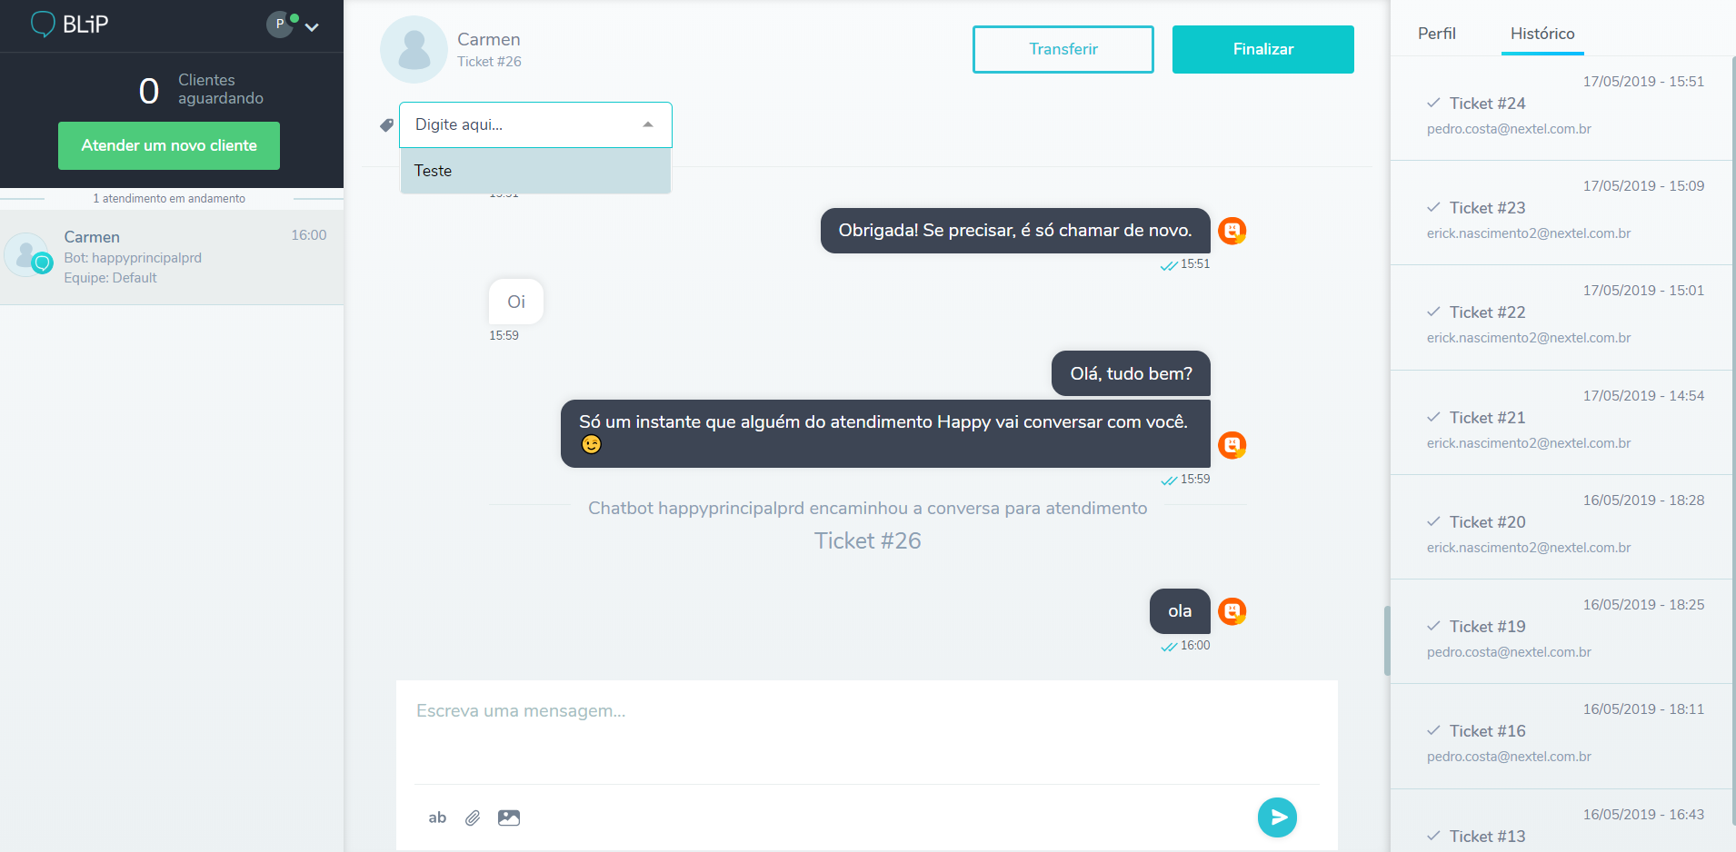
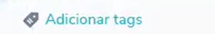
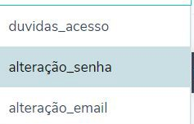
Tag’s - Tabulação
Em adicionar tags você tabula seu atendimento
As Tas possuem papel fundamental de indicadores. Elas servem para entendermos o motivos de contato do cliente e implementar melhorias no fluxo do bot
O objetivo é cada vez mais otimizar a jornada do atendimento.
TAG’S produtivas devolvem o cliente para jornada de compra.

Slide 19
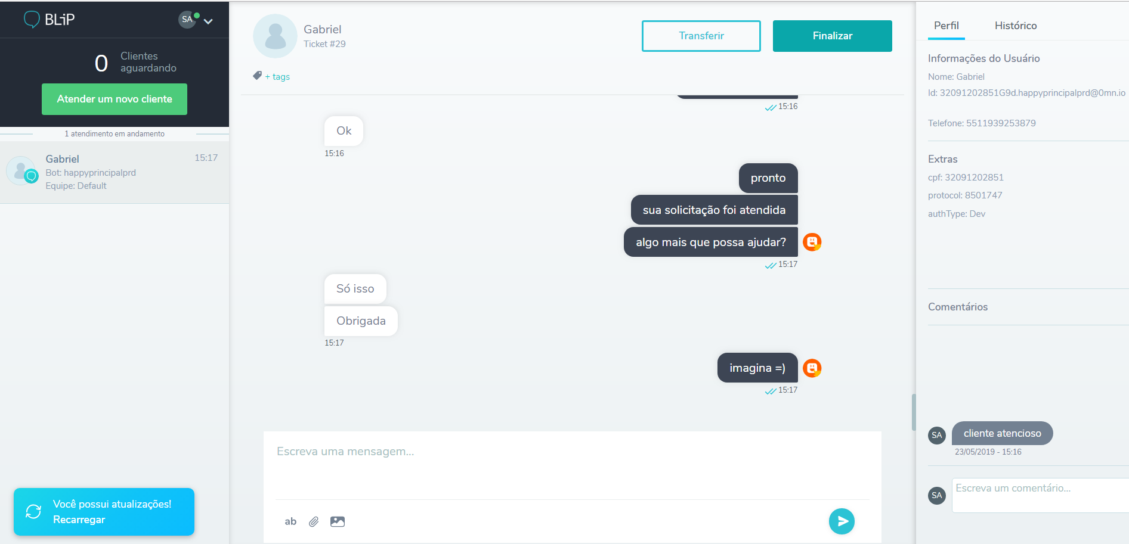
Finalizar
O ATENDIMENTO
Clique na opção "Finalizar".
Finalizar: Essa é a etapa final do atendimento, caso você já tenha atendido a demanda do cliente basta clicar em “Finalizar”.

Slide 20
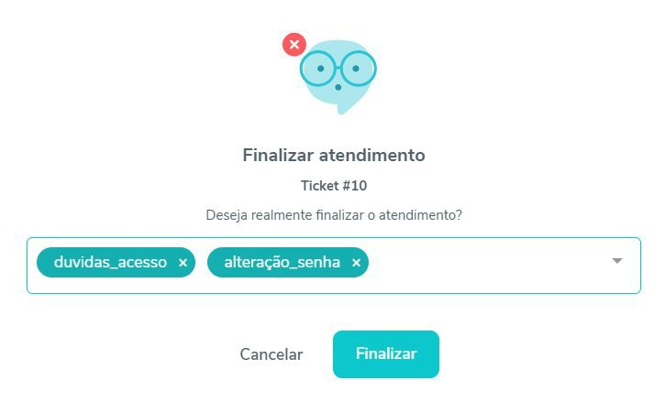
Finalizar
O Desk faz um Double Check daquela ação, nesse momento, o operador pode conferir as tags ou cadastrá-las.
As tag’s são obrigatórias, ou seja, o operador não consegue finalizar o ticket sem as tag’s.
Tag’s produtivas devolvem o cliente para jornada de compra.
Caso você precise rever alguma tabulação não precisa voltar a tela de atendimento.
Nesse momento você consegue acertar a tabulação deletando e/ou adicionando uma nova tag.
Clique em "Finalizar" novamente.

Slide 21
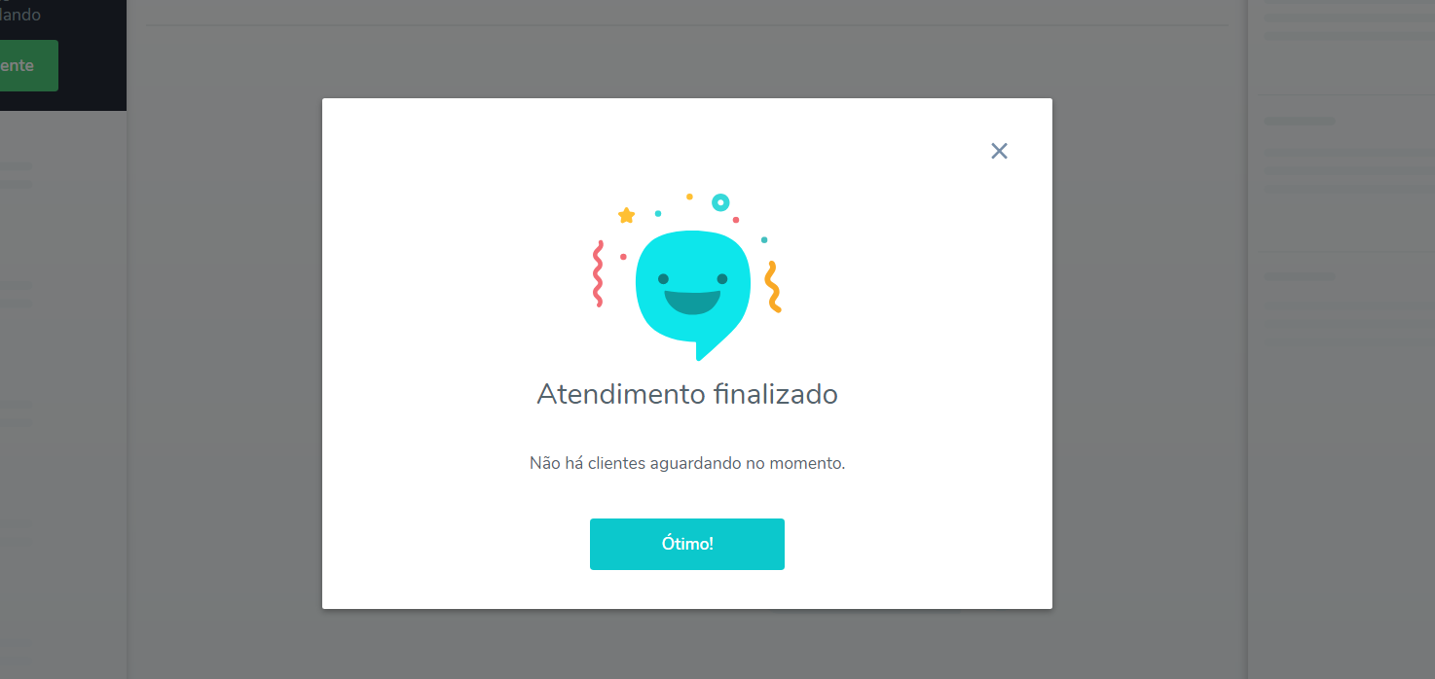
Finalizar
Até logo!
Ticket finalizado e atendimento feito com sucesso!

Slide 22
Segue
a dica desse atendimento

Slide 23
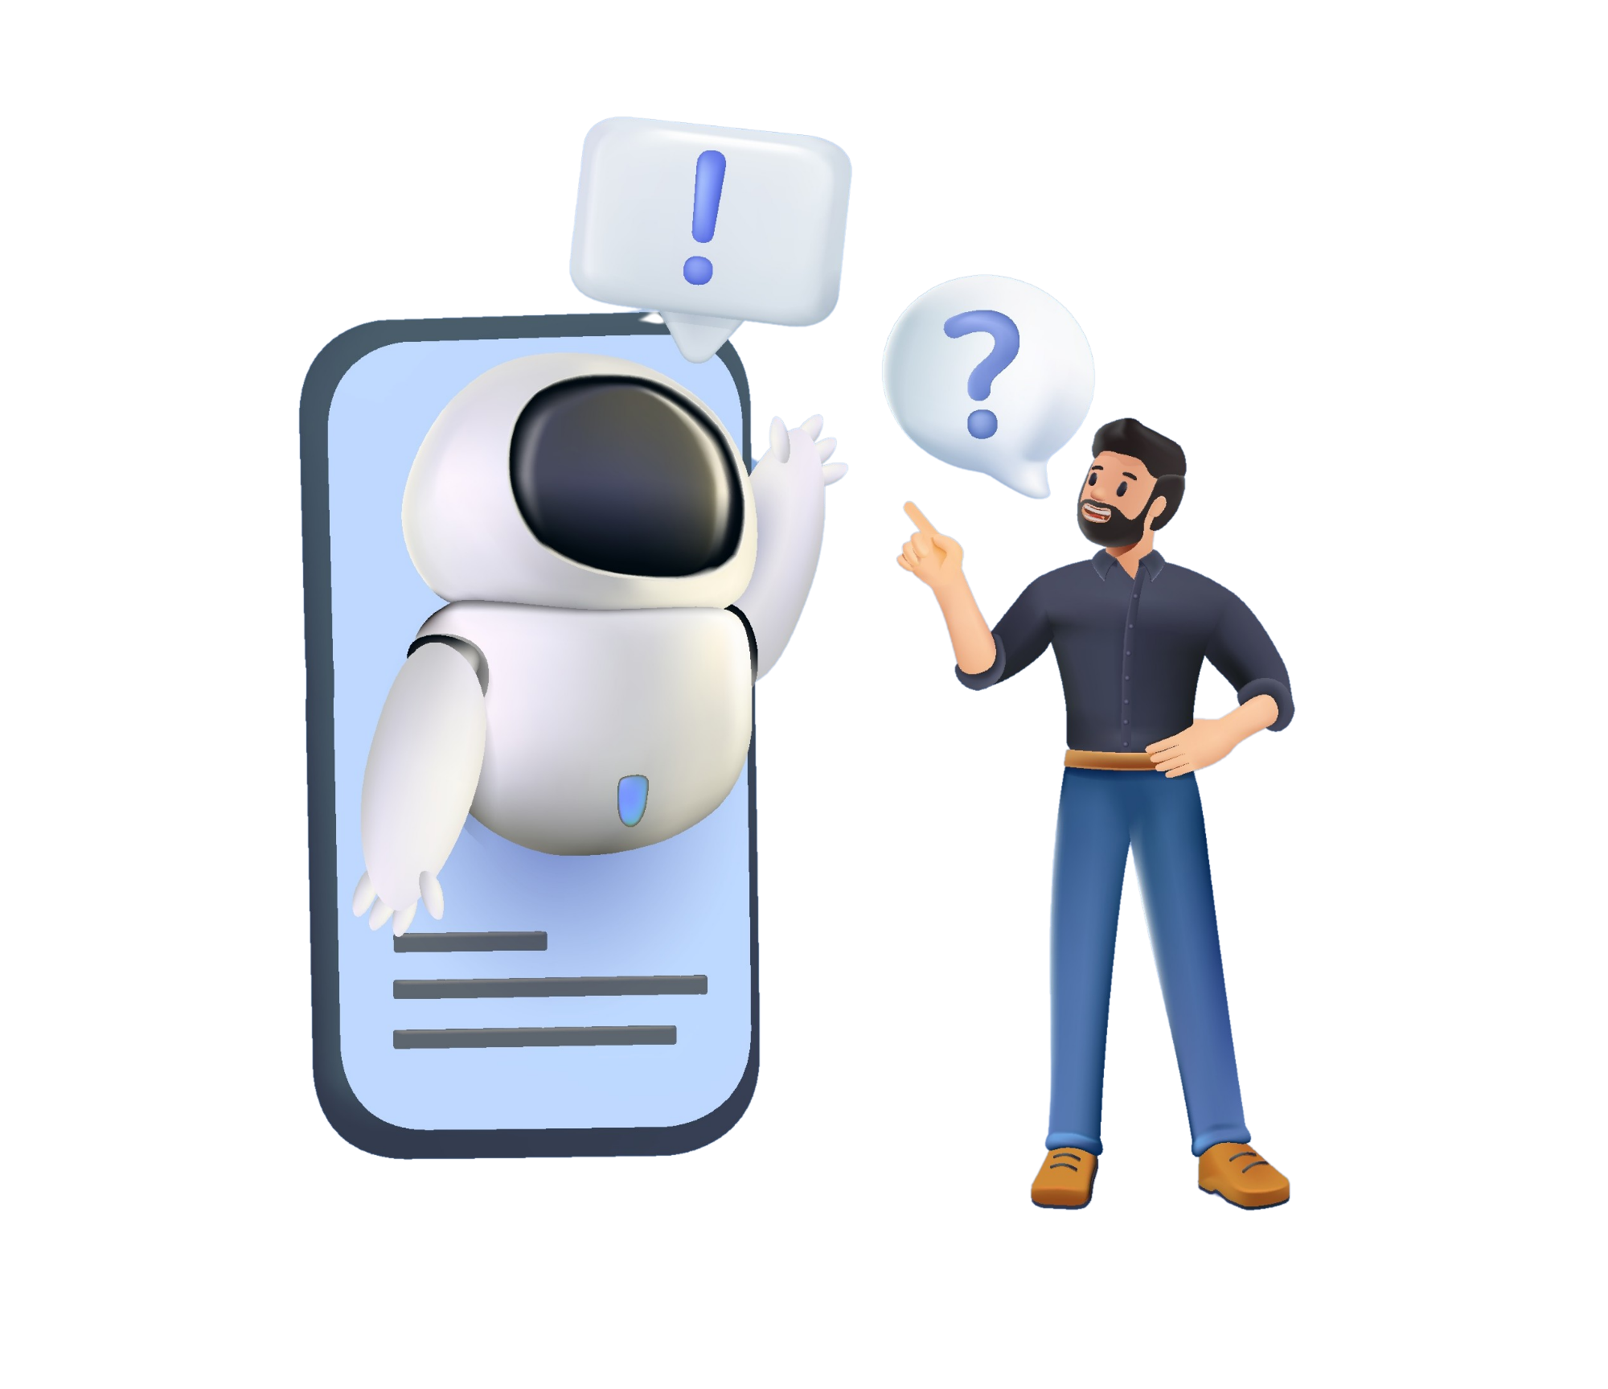
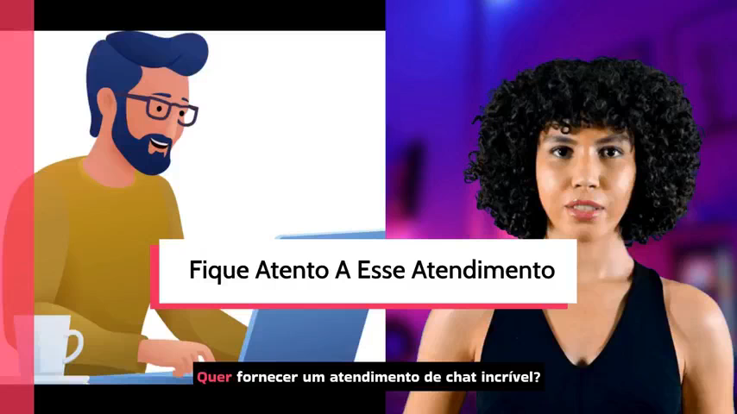
Atendimento via chat!

Slide 24



